Slide 3
Vamos a recapitular…..los posesivos 1. Het is haar auto.

Slide 4
2. Het is zijn vrouw. Ze is een goede kok.

Slide 5
3. “Houden van”: Sarah houdt van de hapjes!

Slide 6
4. “Hebben”…Ze hebben een mooie bril !

Slide 7
5. Philip en Anke dansen goed!

Slide 8
6. Karen houdt van de muziek van Alvaro Soler.

Slide 9
7. De paella is lekker!

Slide 10
“Ser/estar” 8. Het zijn vrienden, ze zijn blij!

Slide 11
9.Ze zijn in het restaurant en drinken een cava. 10. Ze zien er knap uit voor het feest!

Slide 12
11. Martine heeft geen cava. Ze is een beetje verdrietig. 12. Mieke zingt een lied.

Slide 13
13. De koks werken veel!!

Slide 14
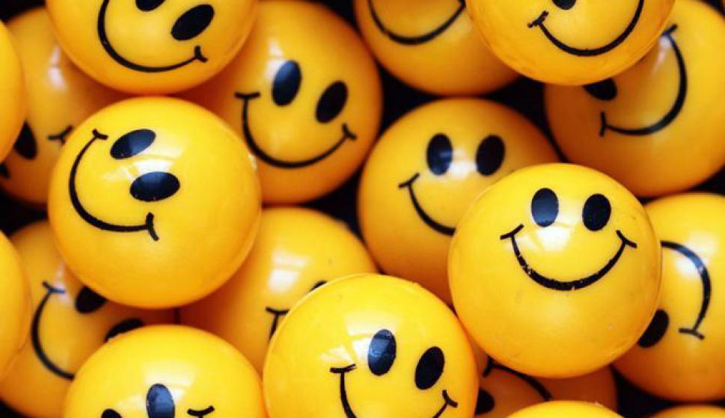
14. Klaus is heel grappig.

Slide 15
15. Petra no estaba… ¡qué pena! (vertaal !)

Slide 16
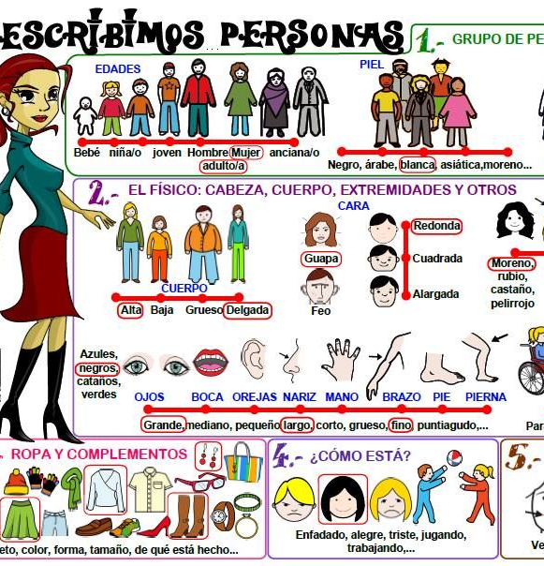
DESCRIBIR A UNA PERSONA

Slide 17
Es calvo, el pelo es pelirrojo, no tiene gafas, no tiene barba, no es joven. ¿Quién es?

Slide 18
Tiene los ojos morenos, el pelo largo moreno, los labios rojos y tiene la cara flaca.

